Slide 1
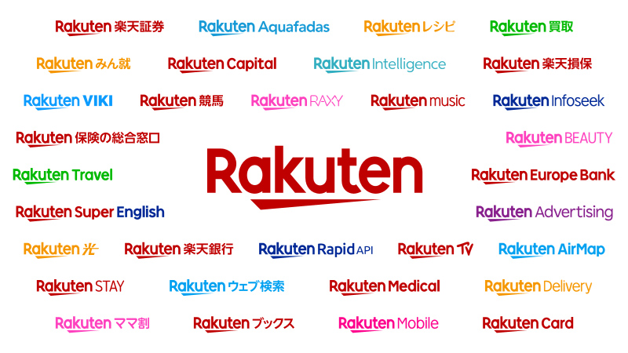
佐藤・大久保・綱島・長田

Slide 2

練習：（３C ）
・気軽にお店を開きたい人
・気軽に買い物したい人
Amazon
アリババ
など
お客様
・販売する企業にノウハウを教える独自のメリット
・楽天で買い物を解決できる
競合他社
企業
32

Slide 3
練習： （SWOT分析）
内部環境
外部環境
Strength （強み） ・様々な分野への進出 ・独自の楽天経済圏を形成 ・国内ECサイトにおいて 会員数最大 | Opportunity （機会）
Weekness （弱み） ・出店してるブランドが やらかすとサイトイメージの ダウンに繋がる ・日本でのみ広がっている | Threat （脅威）
・EC市場利用者の拡大
・「巣ごもり消費」などの接触
を避けた購入方法の需要増
・外資系の競合他社が
存在する
・DtoCビジネスの台頭
33

Slide 4
練習：（Cross-SWOT分析）
Strength×opportunity ・保健や銀行、旅行などを通販サイトのポイント利用を通じて拡大可能 | Strength×Threat 独自の経済圏を海外にも拡大。特に、Amazon がまだ事業を拡大していない東南アジアなどを中心に事業拡大を目指す。また、大手であることを生かしDtoCビジネスの拡大を手助けするようなサービスを作る
Weekness×opportunity EC市場利用者の拡大や接触を避けた 購入方法の需要増により発達拡大した 楽天市場を海外にも拡大する。誰でも 開店できるという特性を生かし、 伝統工芸品などを中心に特設サイト などを作る。 | Weekness×Threat
DtoCビジネスが台頭してきているからこそ
楽天を使うことで企業が求めている顧客に
結び付けられるようにする
34

Slide 5
マーケティング上の課題
誰でもお店を開けるからこそ楽天が
関係していないのに信頼を失いかねない
お店が出店してくれないことには始まらない
国内にはとても強いが、海外に向けた
サービスが弱い
35

Slide 6
EC市場 Segmentation
その他
ポイント特化
薬特化
サブスク特化
自社サイト
服特化
36

Slide 7
練習：（Positioning）
扱う商品
総合的
Rakuten
メルカリ
Amazon
進出規模
小
大
zozotown
Qoo10
iHerb
専門的
38

Slide 8
まとめ
楽天がロゴを変えた理由
競合企業のAmazonに海外市場拡大規模において劣っているためそこに追いつこうとしており、企業全体の志を一新させることが狙い。

